Slide 1

§2.4 零输入响应和零状态响应
起始状态与激励源的等效转换
系统响应划分
对系统线性的进一步认识

Slide 2
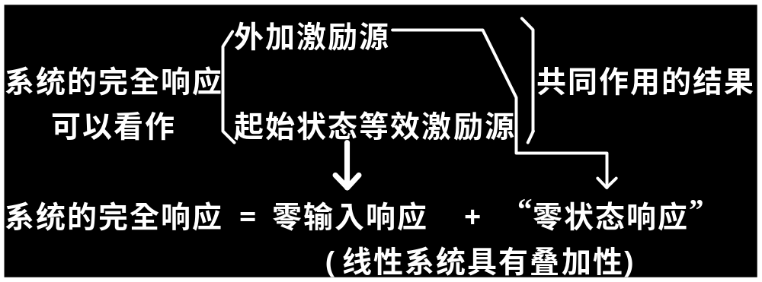
一．起始状态与激励源的等效转换
在一定条件下，激励源与起始状态之间可以等效转换。即可以将原始储能看作是激励源。
电容器的等效电路
电感的等效电路

Slide 3
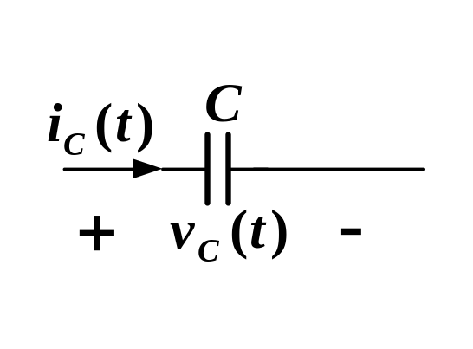
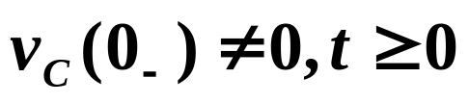
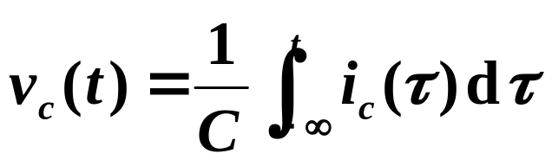
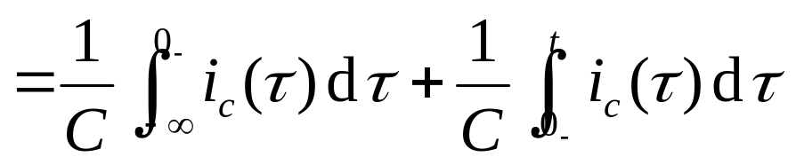
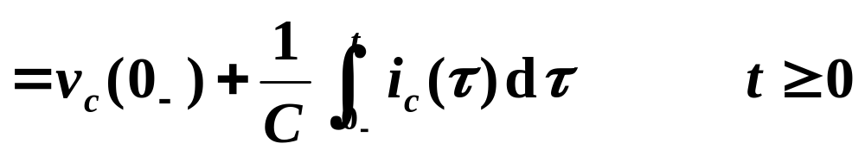
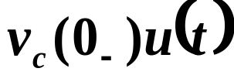
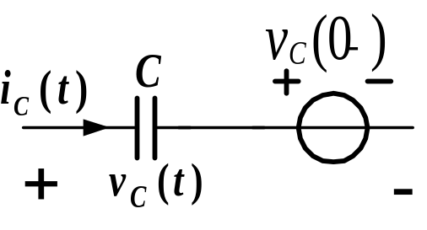
电容器的等效电路
电路等效为起始状态为零的电容器与电压源 的
串联
等效电路中的电容器的起始状态为零

Slide 4
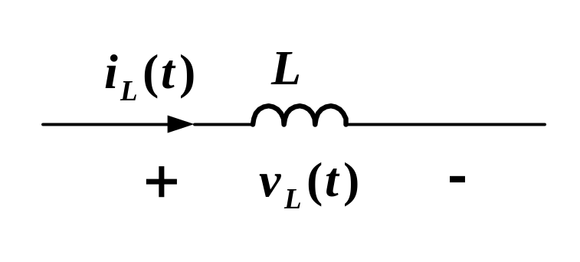
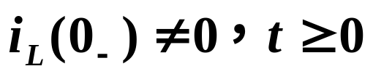
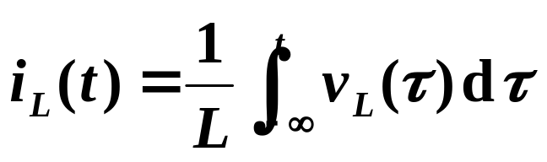
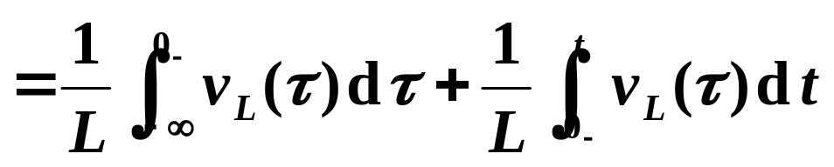
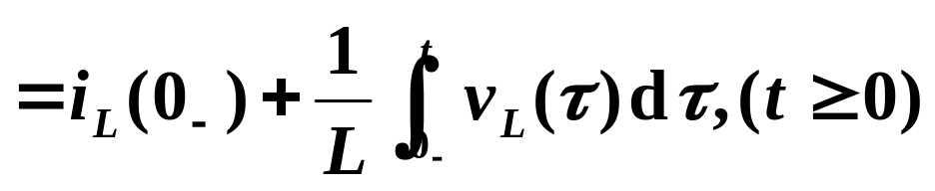
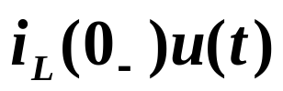
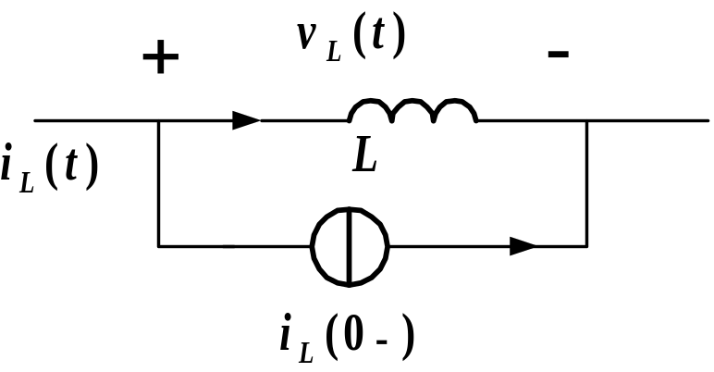
电感的等效电路
故电路等效为起始状态为零的电感L和电流源 的并联。

Slide 5
二．系统响应划分
自由响应＋强迫响应
(Natural+forced)
暂态响应+稳态响应
(Transient+Steady-state)
零输入响应＋零状态响应
(Zero-input+Zero-state)

Slide 6
各种系统响应定义
(1)自由响应：
也叫固有响应，由系统本身特性决定的，和外加激励形式无关。对应于齐次解。
强迫响应：
形式取决于外加激励。对应于特解。
(2)暂态响应：
是指激励信号接入一段时间内，完全响应中暂时出现的有关成分，随着时间t增加，它将消失。
稳态响应：
由完全响应中减去暂态响应分量即得稳态响应分量。
(3)零输入响应：
没有外加激励信号的作用，只由起始状态（起始时刻系统储能）所产生的响应。
不考虑原始时刻系统储能的作用（起始状态等于零），由系统的外加激励信号产生的响应。
零状态响应：

Slide 7
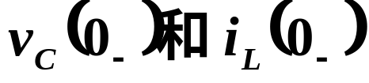
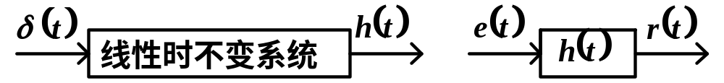
求解
系统零输入响应，实际上是求系统方程的齐次解，由非零的系统状态值 决定的初始值求出待定系数。
系统零状态响应，是在激励作用下求系统方程的非齐次解，由状态值 为零决定的初始值求出待定系数。
求解非齐次微分方程是比较烦琐的工作，所以引出卷积积分法。
系统的零状态响应=激励与系统冲激响应的卷积，即 r(t)=e(t)* h(t)

Slide 8

三．对系统线性的进一步认识
由常系数微分方程描述的系统在下述意义上是线性的，
(1)响应可分解为：零输入响应＋零状态响应。
(2)零状态线性：当起始状态为零时，系统的零状态响应对于各激励信号呈线性。
(3)零输入线性：当激励为零时，系统的零输入响应对于各起始状态呈线性

